Slide 1


Slide 2
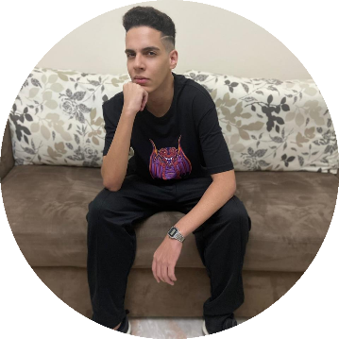

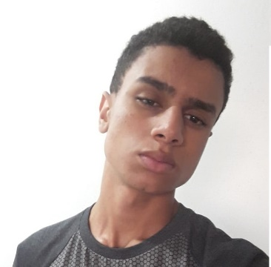

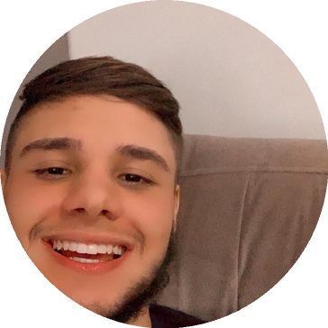
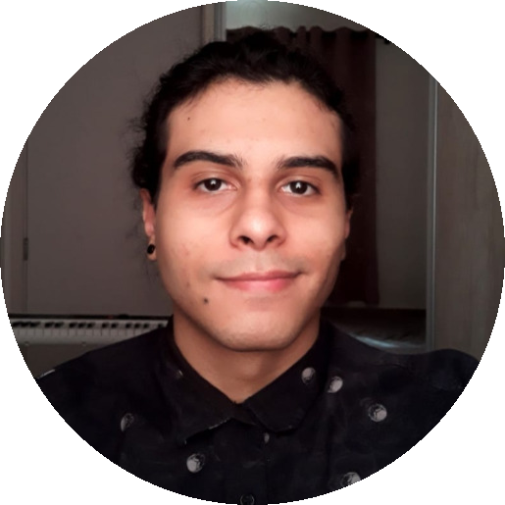

Integrantes
Gabriel
Cerval
Gabriel
Lazaro
Guilherme
Silva
Larissa
Custódio
Marcelo
Whitehead
Vitor
Marques

Slide 3

Segmento/Contexto
Telemarketing;
Pandemia ;
Necessidade de uma ferramenta;

Slide 4

Problema
Falta de monitoramento;
Mudança repentina para home office;
Funcionários que tentam burlar regras;

Slide 5

Solução Proposta
Software de Monitoramento;
Gráficos e Relatórios;
Simples e Rápido;

Slide 6

Inovação
Conexão das máquinas ;
Processos indevidos;
Envio de mensagens;

Slide 7
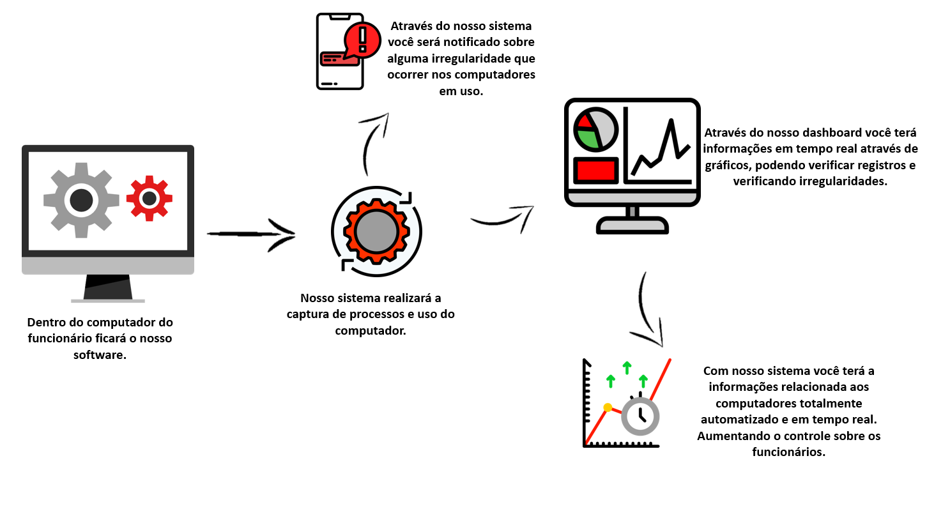
HLD

Slide 8
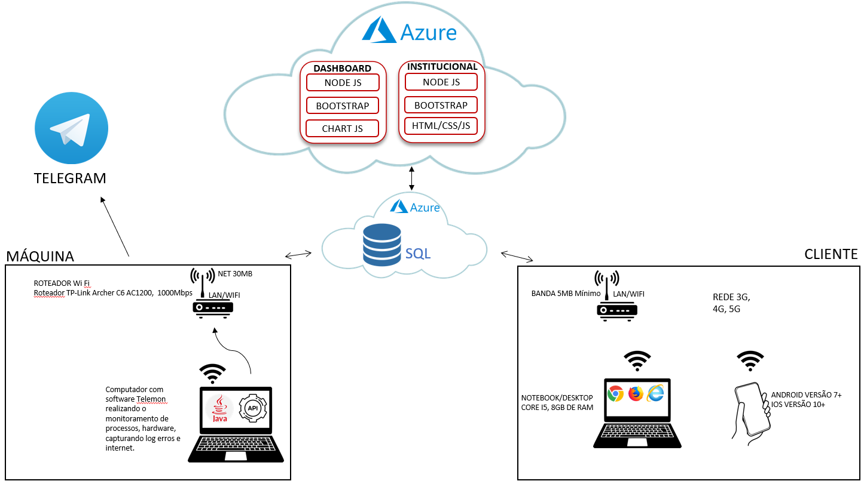

LLD

Slide 9
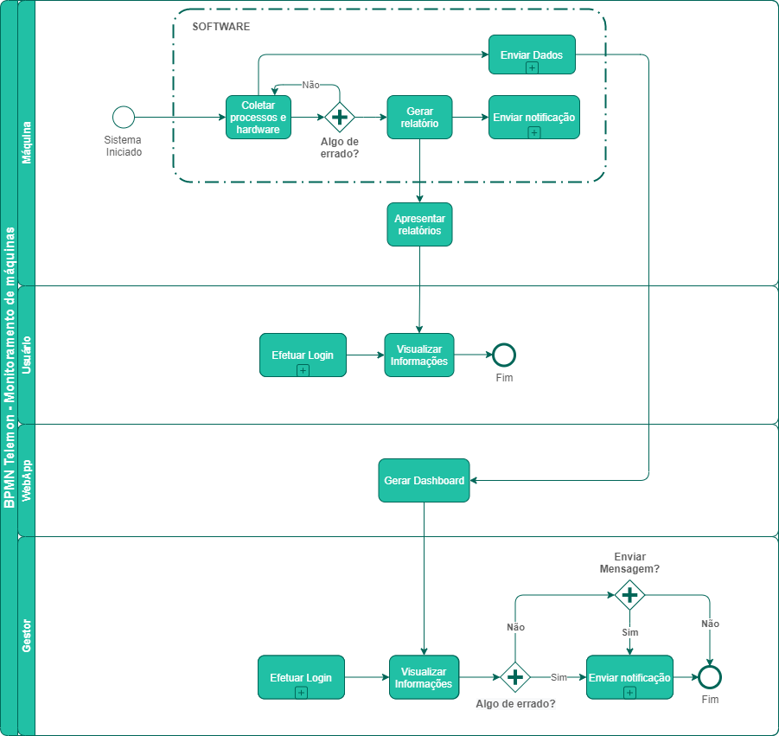
BPMN

Slide 10
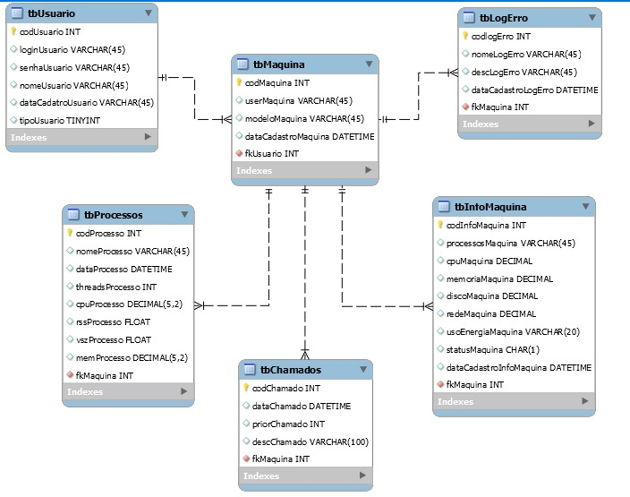

Modelo Lógico

Slide 11
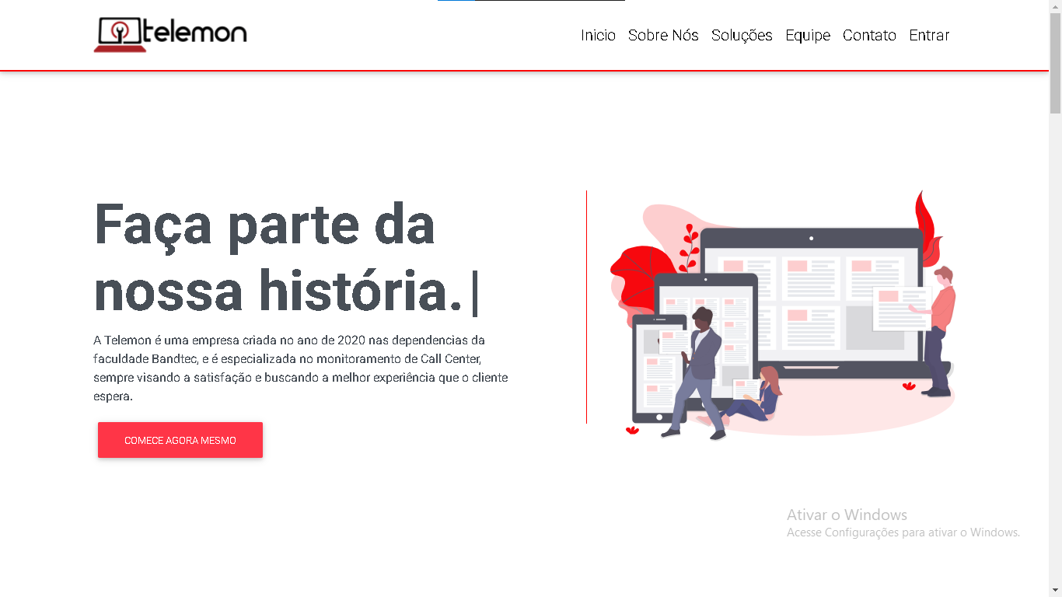

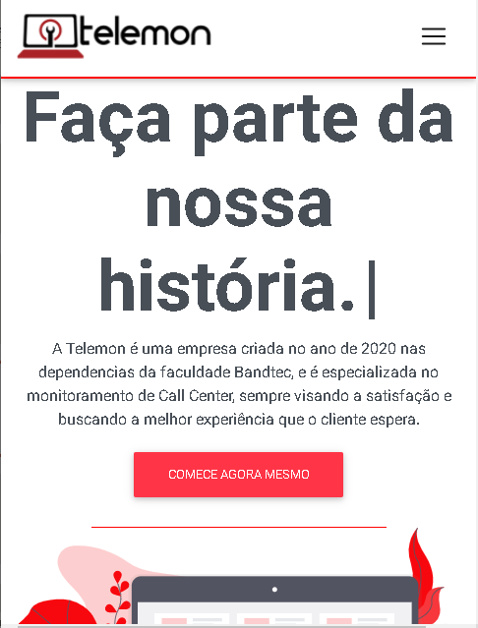

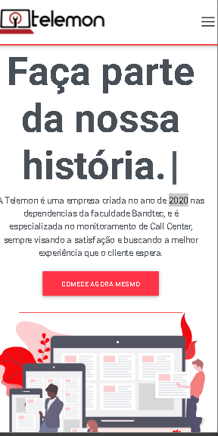
Site Institucional

Slide 12
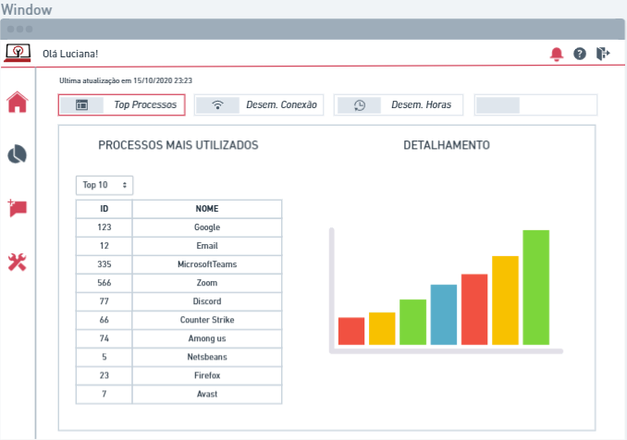
Mockup Dashboard

Slide 13

Aplicação Java

Slide 14

Planner

Slide 15

Conclusão

Slide 16

Perguntas?

